Slide 1

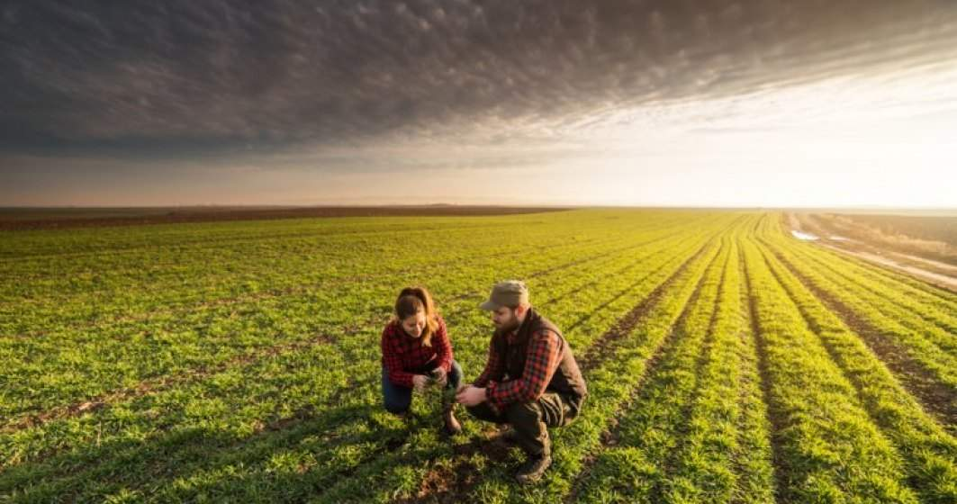
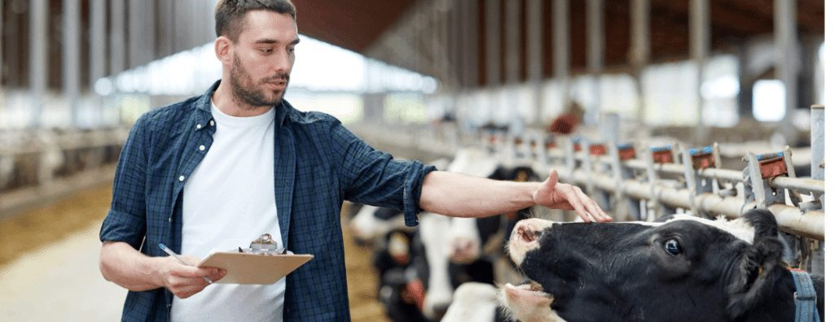
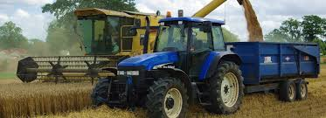
Direcţia pentru Agricultură Judeţeana Teleorman organizează:
cursuri de formare profesionala cu durata de 360 ore pentru:
-Lucrator in cultura plantelor;
-Lucrator in cresterea animalelor;
-Tractorist.
cursuri de instruire cu durata de 40 ore a beneficiarilor pentru:
-Masura 10 –agro-mediu si clima;
-Masura 11 – agricultura ecologica;
-Managementul exploatatiei agricole.
Documentele necesare inscrierii la cursurile de formare profesionala sunt :
- copie CI/BI ;
- copie diploma studii( minim 8 clase);
Documentele necesare inscrierii la cursurile de instruire sunt :
- copie CI/BI ;
- copie diploma studii( minim 8 clase);
-certificat de inregistrare ONRC;
-copie decizie de finantare pentru cursurile de Managementul exploatatiei agricole.
Pentru informatii puteti suna la telefon: 0247315580

